Slide 1
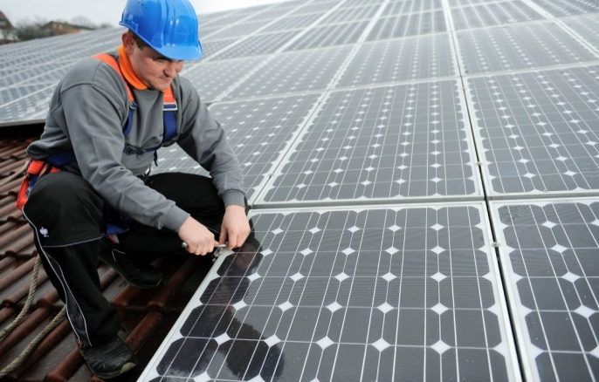

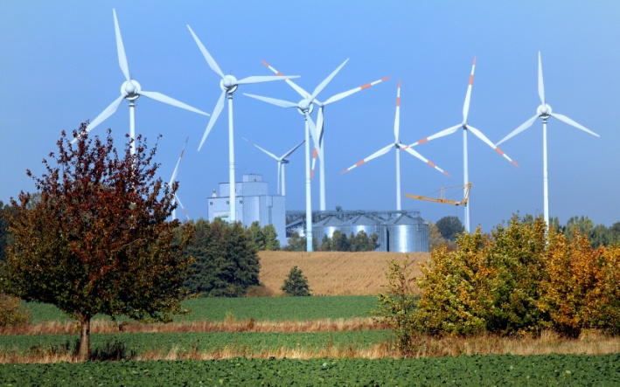
Der E.ON Vertrieb in Deutschland
Stand: Januar 2017

Slide 2
E.ON Energie Deutschland im starken Konzernverbund
E.ON SE
E.ON Deutschland
E.ON Energie Deutschland
E WIE EINFACH
E.ON Energie Kundenservice
E.ON Energie Dialog
Kunde

Slide 3

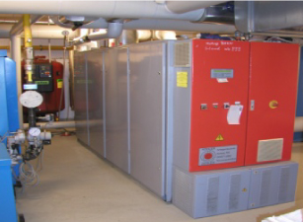
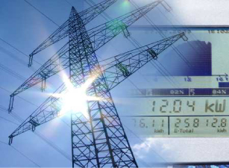
Vertrieb ist zentrales Geschäftsfeld
184
E.ON in Deutschland
Vertrieb
Dezentrale Erzeugung & Energiedienst-leistungen
Netz
Notes:
3

Slide 4

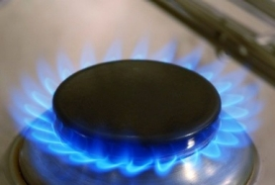

Der E.ON Vertrieb – Kennzahlen
Mitarbeiter
3.000
Absatz Gas*
41 TWh
Absatz Strom*
46 TWh
Umsatz*
8 Mrd. Euro
*Zahlen per 31.12.2016

Slide 5
Präsenz an 31 Standorten
Schuby
Rostock
Rendsburg
Demmin
Plön
Schwerin
Hamburg
Torgelow
Nienburg
Neubrandenburg
Wunstorf
Lüneburg
Helmstedt
Eberswalde
Herford
Potsdam
Sarstedt
Fürstenwalde
Brandenburg
Essen
Magdeburg
Köln
Bayreuth
Paderborn
Kassel
Regensburg
Landshut
Gießen
München
Würzburg
Stuttgart
= Privatkunden
= Geschäftskunden
= Unternehmenssitz
= Kundenservice
= E wie Einfach

Slide 6
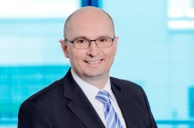
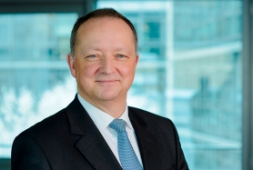
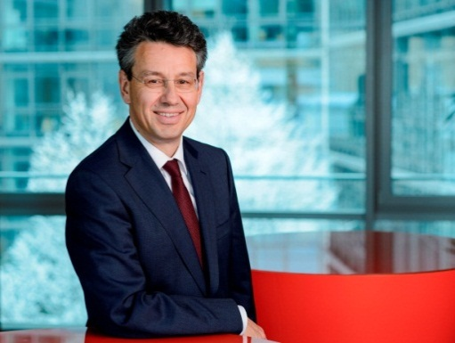
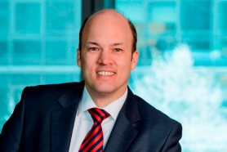
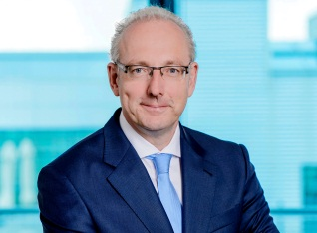
E.ON Energie Deutschland - Organisation
Robert Hienz
Dr. Heinz Rosenbaum
Dr. Uwe Kolks
Christian Barr
Dr. Wolfgang Noetel
CEO
Geschäftskunden
Privatkunden
Cross Segment
Services
Kundenservice
• Kommunikation und Geschäftsführungs-büro
• Geschäftsentwicklung
  • Innovation Center Customer Solution
  • Recht
• Kampagnen
• Produktmanagement und Kalkulation
• Customer Experience
• Energielösungen
• Personal
• PV
• Customer Insight
• Strategische Prognosen und Costing
• Produkt- und Solution Management
• Marketing-
kommunikation
• Akquisition
• Kundenbindungs- management
• Digitale Lösungen
• Operational Excellence
• Business IT Germany Sales
• Risikomanagement
• Vertriebsportfolio-management
• Finanzen
• Market Operations Germany
Front Office
Geschäftskunden
Front Office Privatkunden
Kundenservice

Slide 7
Strukturen Front Offices
Geschäftskunden
Regional-
direktion
Süd
Regional-
direktion
Mitte
Regional-
direktion
Nord
Privatkunden
Neukunden
Privatkunden Ost
Privatkunden Nord
Privatkunden Süd-West
Kundenservice
Kunden-management
Backoffice

Slide 8


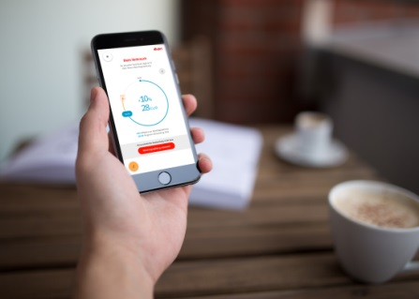

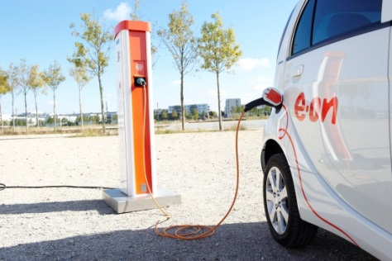
E.ON Energie Deutschland
„Let's create a better tomorrow!“
Der Energiepartner für Strom, Erdgas und Dienstleistungen im gesamten Bundesgebiet
Breites Leistungsspektrum für Privat- und Geschäftskunden
Innovationen und dezentrale Lösungen als Beitrag zur Energiewende
Mehr als sechs Millionen Kunden in Deutschland
Präsenz an 31 Standorten
Unser Versprechen: Faire Preise, verlässlicher Service, intelligente Lösungen
Innovationen, smarte und dezentrale Lösungen zum Vorteil der Kunden

Slide 9



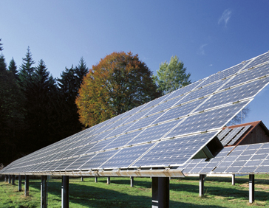
Geschäftskundenvertrieb
  Strom- und Erdgasvertrieb für Gewerbe,
  mittelständische Unternehmen und Kommunen
  Attraktive Produkte, Services und Innovationen bedarfsgerecht für Geschäftskunden
  Individuelle Betreuung durch spezialisierte Geschäftskunden-Betreuungsteams
  Partnerschaftlicher Dialog

Slide 10


Geschäftskundenvertrieb - Innovationen
Photovoltaik
- E.ON Solarmodule und Solarspeicher in Profi-Qualität
- Komplett installiert von regionalen Handwerkspartnern
- Wartung und Service
Elektromobilität
- Ladestationen: komfortabel und sicher
Unterstützung bei dezentraler Erzeugung
- Kraft-Wärme-Kopplung für die Versorgung mit Strom
und Wärme
- Hocheffizient und maßgeschneidert
EEG-Direktvermarktung
  - Vermarktung/Steuerung von Windkraft-, Biomasse-
  und Wasserkraftanlagen
  - Garantierter Mehrertrag über EEG hinaus

Slide 11




Privatkundenvertrieb
  Strom- und Erdgasprodukte für Privatkunden zu fairen Preisen
  Tarife für jeden Bedarf: ökologisch,
  flexibel, mit oder ohne Preisgarantie, regionale und Online-Angebote, innovative Stromprodukte wie E.ON Solarstrom
  Vielfältige Kontaktkanäle, auch online z. B. auf eon.de, dem Serviceportal „Mein E.ON“ zur bequemen Verwaltung sowie „Frag E.ON“ zur schnellen Problemlösung

Slide 12


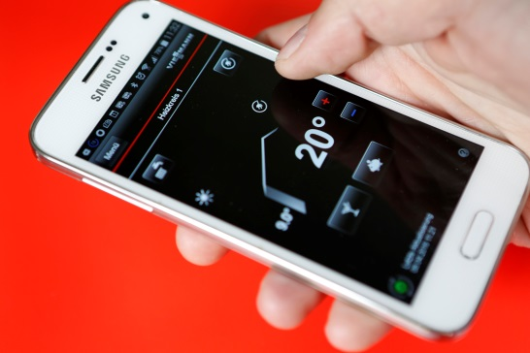
Privatkundenvertrieb - Innovationen
E.ON SmartCheck
  Kundenfreundliche Web-App für mehr Transparenz
  über den Energiehaushalt
  Intelligente Verbrauchsanalyse mit Frühwarnungssystem
  zur Vermeidung von Nachzahlungen
  Vergleich mit ähnlichen Haushalten
Elektromobilität
Ladestationen: komfortabel und sicher
Online-Shop für Ladeboxen
Lade-Flatrate
  Heizungsmarkt
Effiziente und umweltschonende Heizungsanlagen
Digitalisierung: bequeme Steuerung per App

Slide 13
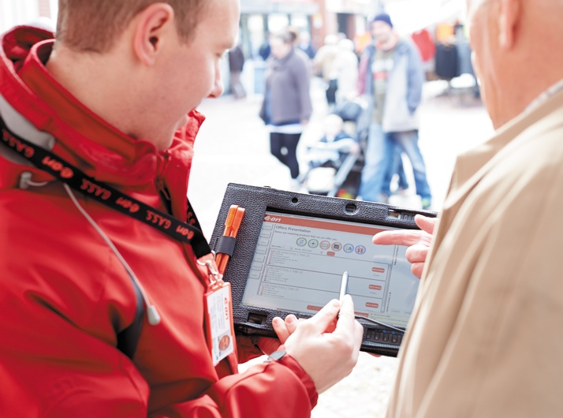
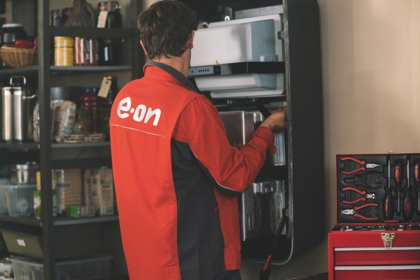
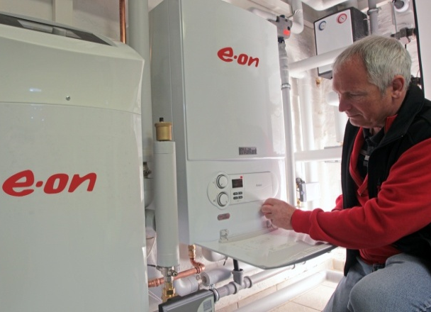
Privatkundenvertrieb - Innovationen
E.ON Solar
E.ON Photovoltaikanlagen und Stromspeicher in Profi-Qualität
Komplett installiert von regionalen Handwerkspartnern
E.ON Aura
Modulares PV-System, bestehend aus PV-Anlage, Batterie und Energiemanager
E.ON SolarProfis
Kostenfreier Ertragscheck für die Photovoltaik-Anlage
Prüfung der Anlage vor Ort durch die E.ON SolarProfis
Wartung und Optimierung der Anlage bei ertrags- oder sicherheitsrelevanten Mängeln

Slide 14


Kundenservice
Service für mehr als sechs Millionen Kunden in Deutschland
Kompetente und nachhaltige Beratung zu Produkten und Serviceangeboten
„Service-König“ 2015/16
Website des Jahres 2015/16

Slide 15
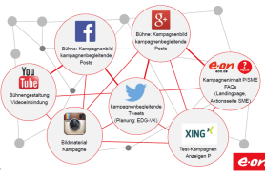
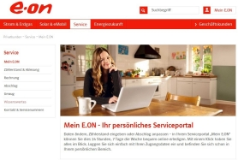
Online unterwegs: E.ON Service- und Kontaktkanäle
Social Media Kanäle: Facebook, Twitter und Co.
Besuchen Sie uns auf unseren Social Media Kanälen
Verfolgen Sie unsere regelmäßigen Infos und Geschichten aus der E.ON Welt
E.ON Portale: Mein E.ON, Frag E.ON, Live-Chat
Zählerstand eingeben, Abschlag ändern und vieles
mehr. Das Kundenportal „Mein E.ON“ ermöglicht
einen einfachen Dialog mit E.ON.
Frag E.ON hilft Ihnen schnell und effektiv bei Problemlösungen. Es steht Ihnen zudem jederzeit eine Experten-Community zur Verfügung.
Im Live-Chat können Sie sich direkt an unseren hilfsbereiten Kundenservice wenden.

